Slide 1
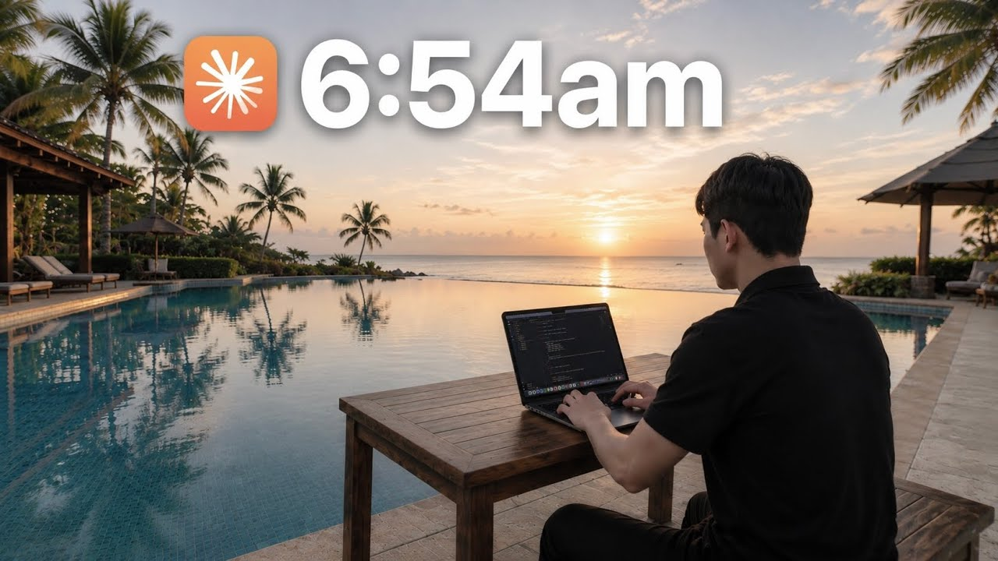
DREAMLABS COLLECTOR
주말 이틀 만에 AI 사업 만들고 해외에서 터뜨린 과정 (단계별 / 바이브코딩 / AI)
본 영상은 비개발자가 주말 이틀 만에 AI 기반 1인 사업을 기획하고 개발하여 해외 시장에서 성공적으로 수요를 검증한 과정을 단계별로 소개합니다. 특히, 국내와 해외 시장에서의 광고 효율 차이를 통해 해외 시장의 잠재력을 강조하며, 아이디어 구상부터 MVP 개발, 그리고 해외 시장 진출까지의 전 과정을 다룹니다. 코딩 지식 없이 AI 도구를 활용하여 사업을 자동화하고 성공시킨 사례로, 빠른 시장 검증과 해외 진출 전략에 대한 통찰을 제공합니다.
CHANNEL
VIDEO ID
곽봉준 KWAK BONG JOON
z99BI52SEKs
source: https://www.youtube.com/watch?v=z99BI52SEKs | video_id: z99BI52SEKs | generated: 2026-06-05T06:20:32Z

Slide 2
Executive Summary
영상 시청 전 빠른 정보 습득을 위한 요약
SUMMARY
본 영상은 비개발자가 주말 이틀 만에 AI 기반 1인 사업을 기획하고 개발하여 해외 시장에서 성공적으로 수요를 검증한 과정을 단계별로 소개합니다. 특히, 국내와 해외 시장에서의 광고 효율 차이를 통해 해외 시장의 잠재력을 강조하며, 아이디어 구상부터 MVP 개발, 그리고 해외 시장 진출까지의 전 과정을 다룹니다. 코딩 지식 없이 AI 도구를 활용하여 사업을 자동화하고 성공시킨 사례로, 빠른 시장 검증과 해외 진출 전략에 대한 통찰을 제공합니다.
source: https://www.youtube.com/watch?v=z99BI52SEKs | video_id: z99BI52SEKs | generated: 2026-06-05T06:20:32Z

Slide 3
Video Structure
영상 구성과 논리 흐름
01
아이디어 발상 및 초기 구상 단계
02
사업 아이템의 국내외 시장 수요 검증 과정 (메타 광고 효율 비교 포함)
03
주말 이틀 만에 AI 기반 플랫폼 개발 과정 (비개발자 관점)
04
해외 시장에서 사업을 성공적으로 안착시킨 전략 및 과정
05
코딩 없이 AI를 활용한 사업 자동화 방법론 제시
source: https://www.youtube.com/watch?v=z99BI52SEKs | video_id: z99BI52SEKs | generated: 2026-06-05T06:20:32Z

Slide 4
Key Ideas
정보게시물로 전환할 핵심 아이디어
01
AI를 활용한 초고속 MVP 개발 및 시장 검증의 가능성
02
국내외 시장별 광고 효율 차이를 통한 해외 시장 진출의 중요성
03
비개발자도 AI 도구를 통해 기술 기반 사업을 시작할 수 있다는 점
04
아이디어-검증-개발-확장의 단계별 사업화 프로세스
05
1인 기업가 및 디지털 노마드를 위한 AI 기반 사업 모델
06
마케팅 자동화 및 사업 자동화의 실제 적용 사례
source: https://www.youtube.com/watch?v=z99BI52SEKs | video_id: z99BI52SEKs | generated: 2026-06-05T06:20:32Z

Slide 5
DreamLabs Application
DreamLabs 내부 적용 관점
01
새로운 아이디어의 시장 수요를 빠르게 검증하는 MVP 전략 도입 검토
02
AI 기반 자동화 도구를 활용하여 비개발 직군의 업무 효율성 증대 방안 모색
03
해외 시장의 광고 효율 및 잠재력을 분석하여 DreamLabs 서비스의 해외 진출 전략 수립에 활용
04
내부 프로젝트에 '주말 이틀'과 같은 단기 집중 개발 스프린트 모델 적용 가능성 탐색
05
AI를 활용한 마케팅 및 사업 자동화 솔루션 개발 아이디어 발굴
06
코딩 지식 없이도 AI를 활용한 서비스 프로토타입 제작 교육 프로그램 기획
source: https://www.youtube.com/watch?v=z99BI52SEKs | video_id: z99BI52SEKs | generated: 2026-06-05T06:20:32Z

Slide 6
Verification Required
모델 추론/metadata 한계/원본 확인 필요
01
영상에서 언급된 'AI 사업'의 구체적인 서비스 내용 및 기능 (metadata 기반 추론)
02
플랫폼 개발에 사용된 AI 도구 및 기술 스택의 상세 정보 (예: Claude Code, Vibe Coding의 실제 활용 방식)
03
해외 시장에서 '터뜨린' 과정의 구체적인 마케팅 전략 및 성과 지표
04
메타 광고 외에 사용된 다른 수요 검증 방법론 및 결과
05
비개발자가 코딩 없이 AI를 활용한 구체적인 개발 과정 및 팁
06
영상에서 제시하는 '단계별' 과정의 세부 내용 및 각 단계별 소요 시간
source: https://www.youtube.com/watch?v=z99BI52SEKs | video_id: z99BI52SEKs | generated: 2026-06-05T06:20:32Z

Slide 7
Source & Download Metadata
게시물과 문서 산출물 추적 정보
METADATA
Title: 주말 이틀 만에 AI 사업 만들고 해외에서 터뜨린 과정 (단계별 / 바이브코딩 / AI)
Channel: 곽봉준 KWAK BONG JOON
Video ID: z99BI52SEKs
Source URL: https://www.youtube.com/watch?v=z99BI52SEKs
Playlist ID: PLHwM6idVO2zyqi2IZeDAiP5QBqRXd2Zyh
Generated at: 2026-06-05T06:20:32Z
Source basis: metadata_and_model_inference
source: https://www.youtube.com/watch?v=z99BI52SEKs | video_id: z99BI52SEKs | generated: 2026-06-05T06:20:32Z

